Slide 1

Метод определения признаков авторского стиля для текстов на русском языке
Выпускная квалификационная работа бакалавра
Студент: Кондрашова Ольга Павловна
Группа: ИУ7-85Б
Научный руководитель: доцент ИУ-7, кандидат физико-математических наук Ковтушенко Александр Петрович
Консультант: старший преподаватель ИУ-7 Волкова Лилия Леонидовна

Slide 2
Цель и задачи
Цель работы – разработка метода определения признаков авторского стиля для текстов на русском языке
Задачи:
Проанализировать предметную область и существующие методы
Сформулировать основные положения разрабатываемого метода определения признаков авторского стиля
Описать использующий его метод классификации
Разработать ПО, реализующее оба метода
Провести оценку точности классификации текстов по предложенным признакам

Slide 3
Авторский стиль
К особенностям авторского стиля можно отнести стилистические приемы, грамматические конструкции, способы построения фраз и абзацев
Стилеметрия – раздел лингвистики, занимающийся измерением стилевых характеристик
Авторский инвариант – набор стилеметрических характеристик, присущих данному автору

Slide 4
Существующие методы анализа текста
Метод полного синтаксического анализа – устанавливает связи между структурными единицами текста, требует вмешательства эксперта
Дерево составляющих
Дерево зависимостей
Метод энтропийной классификации – дает разные результаты на текстах разной длины с разными алгоритмами сжатия
Характеристика сжатия
Метод анализа длин слов – различает художественный, научный, публицистический, разговорный стили
Частотное распределение длин слов
Рекуррентные нейронные сети – работает с последовательностями разной длины в зависимости от функции активации
Значение на выходном узле
Метод выделения N-грамм – позволяет учитывать порядок слов
Частотное распределение N-грамм

Slide 5
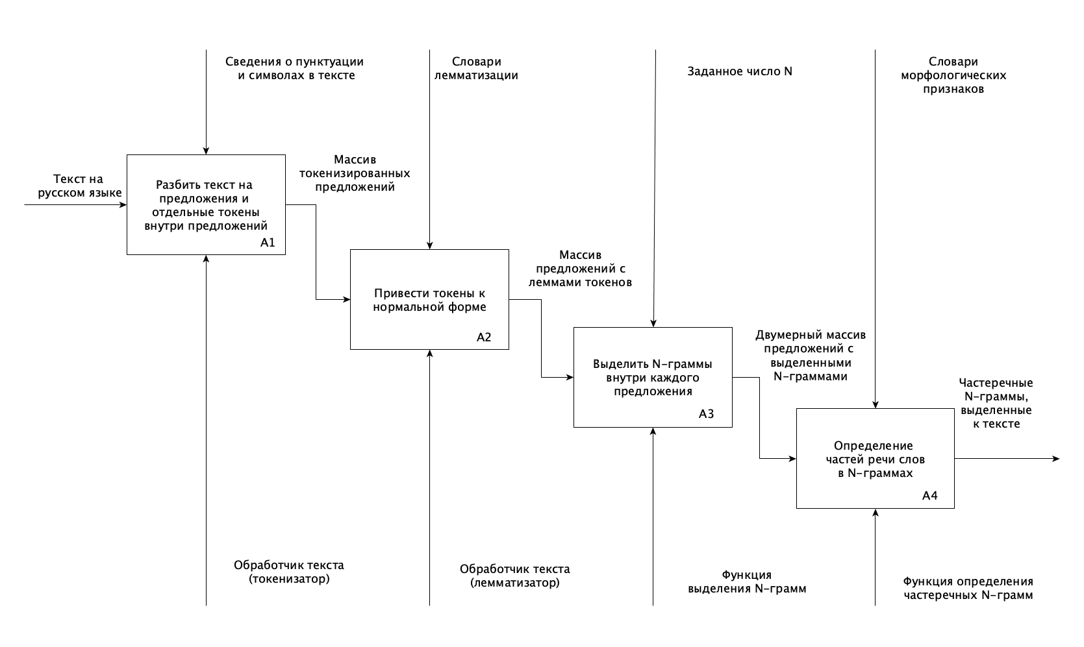
Функциональная схема метода выделения признаков: образования частеречных N-грамм

Slide 6
Этапы обработки текста
Токенизация – разбиение непрерывной строки на отдельные токены
Лемматизация – приведение каждого слова к его начальной форме, основанное на использовании словарей
используется библиотека pymorphy2 на основе словарей OpenCorpora

Slide 7
Частеречные N-граммы
N-грамма – N подряд идущих слов, выбранные из предложения
Частеречная N-грамма – кортеж из частей речи слов, вошедших в N-грамму
Для предложения «Последовательность подряд идущих слов»
Лемматизация: «Последовательность подряд идущий слово»
 | N-граммы из предложения | Частеречные N-граммы
Биграммы (N=2) | Последовательность подряд; подряд идущий; идущий слово. | Существительное – Наречие; Наречие – Причастие; Причастие – Существительное.
Триграммы (N=3) | Последовательность подряд идущий; подряд идущий слово. | Существительное – Наречие – Причастие Наречие – Причастие – Существительное.
Notes:
Наверное/ю надо бы нач/ формы !! шапка

Slide 8
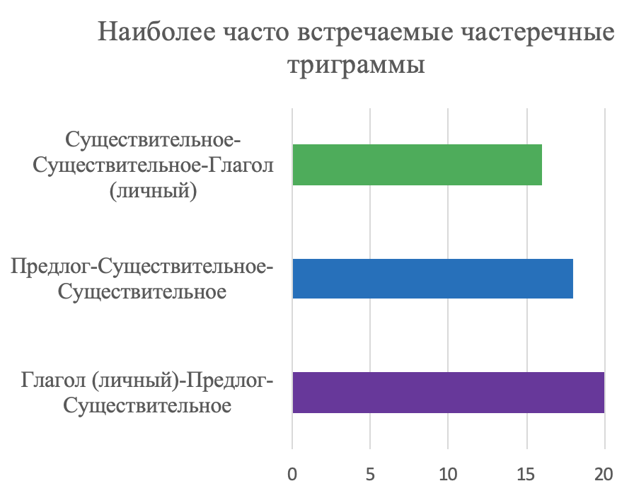
Авторский инвариант Чехова
«Заказчики Луки Александрыча жили ужасно далеко, так что, прежде чем дойти до каждого из них, столяр должен был по нескольку раз заходить в трактир и подкрепляться. Каштанка помнила, что по дороге она вела себя крайне неприлично. От радости, что ее взяли гулять, она прыгала, бросалась с лаем на вагоны конножелезки, забегала во дворы и гонялась за собаками».
А.П. Чехов
«Каштанка»

Slide 9
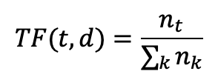

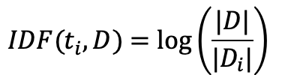
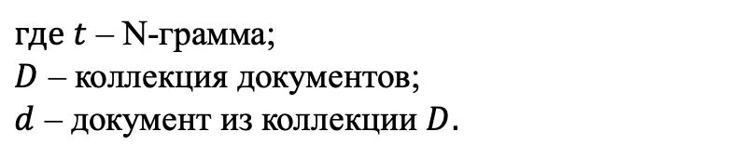
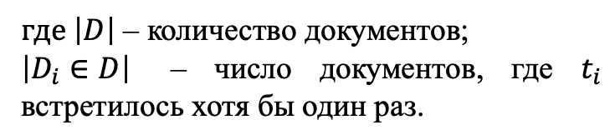
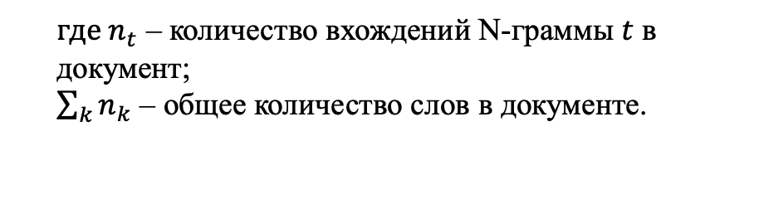
Извлечение численных значений признаков из текста
Документ представляется в виде вектора признаков, каждая N-грамма получает численную оценку по частотной мере TF-IDF
TF — частотность N-граммы:
TF-IDF – статистическая мера, используемая для оценки важности N-граммы
$где n_{t}$ – количество вхождений N-граммы $t$ в документ;
$\sum_{k}{n_{k}}$ – общее количество слов в документе.
IDF — инверсия частоты, с которой некоторая N-грамма встречается в документах коллекции
$где \left|D\right|$ – количество документов;
$\left|D_{i}∈D\right|$ – число документов, где $t_{i}$ встретилось хотя бы один раз.
$где t$ – N-грамма;
$D$ – коллекция документов;
$d$ – документ из коллекции $D.$
Notes:
Тф-идф – это терм-документная частота

Slide 10
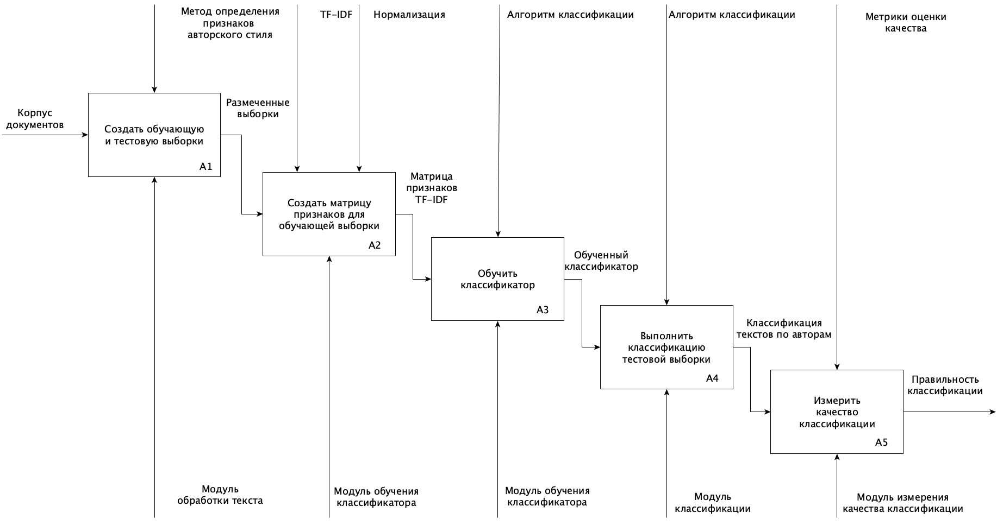
Функциональная схема обучения и применения метода классификации

Slide 11
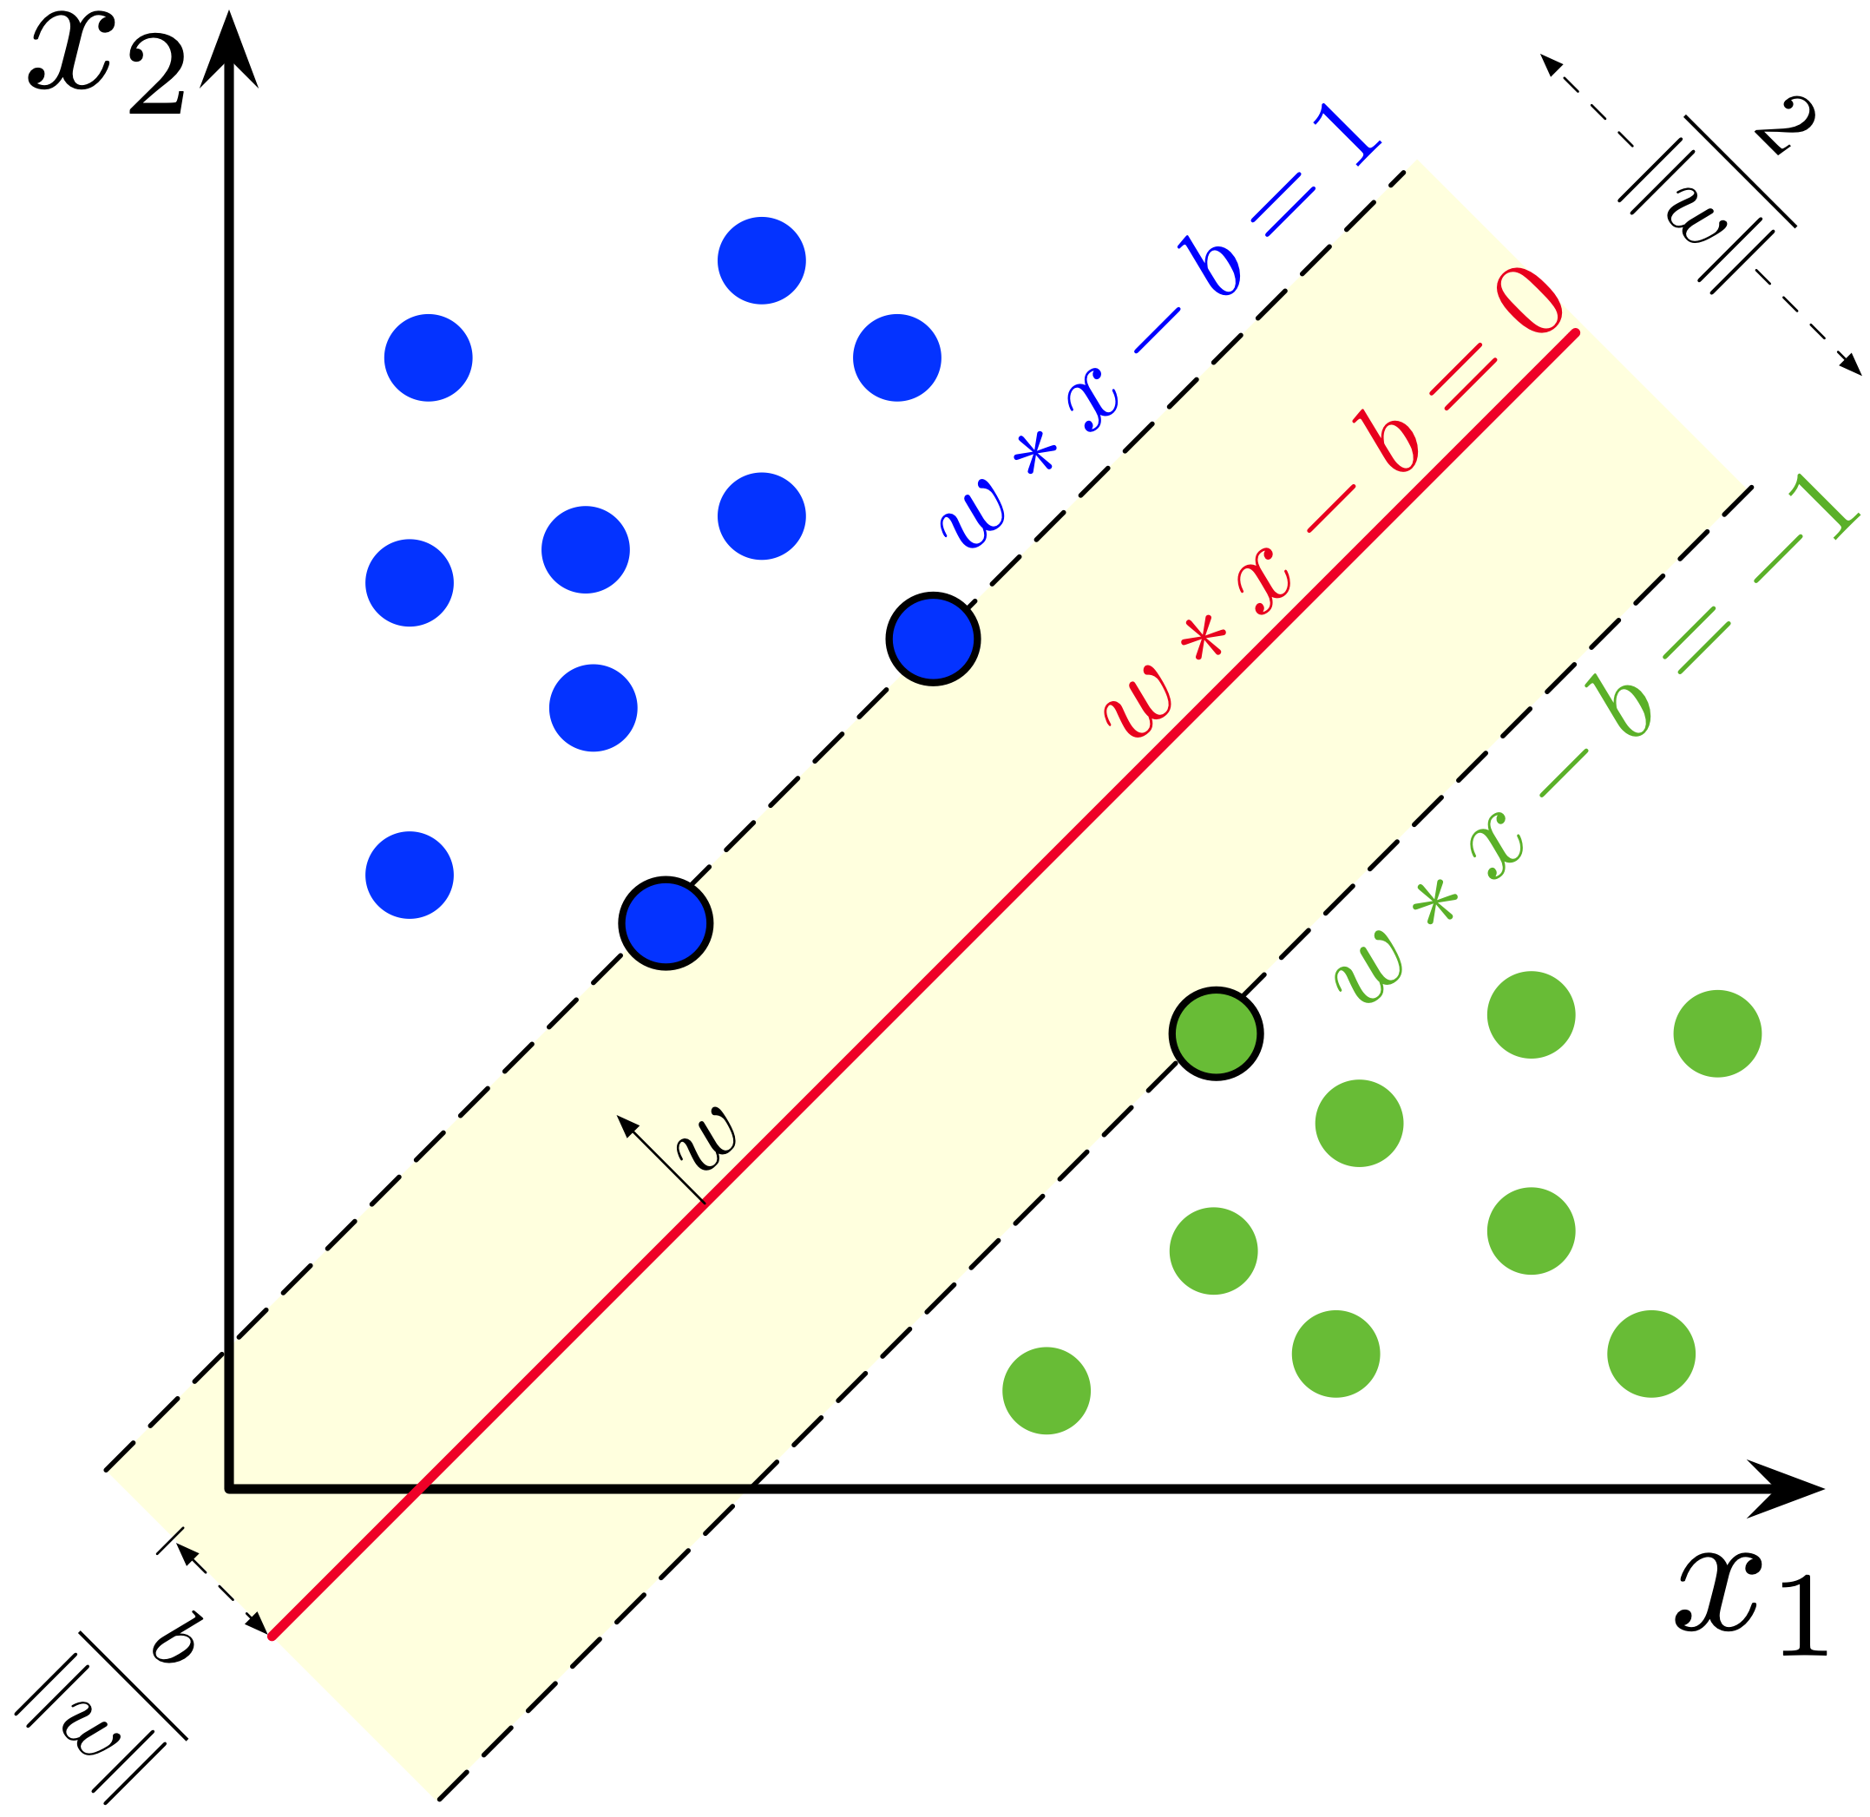
Метод классификации опорных векторов
Метод максимизирует ширину полосы зазора между двумя классами

Slide 12
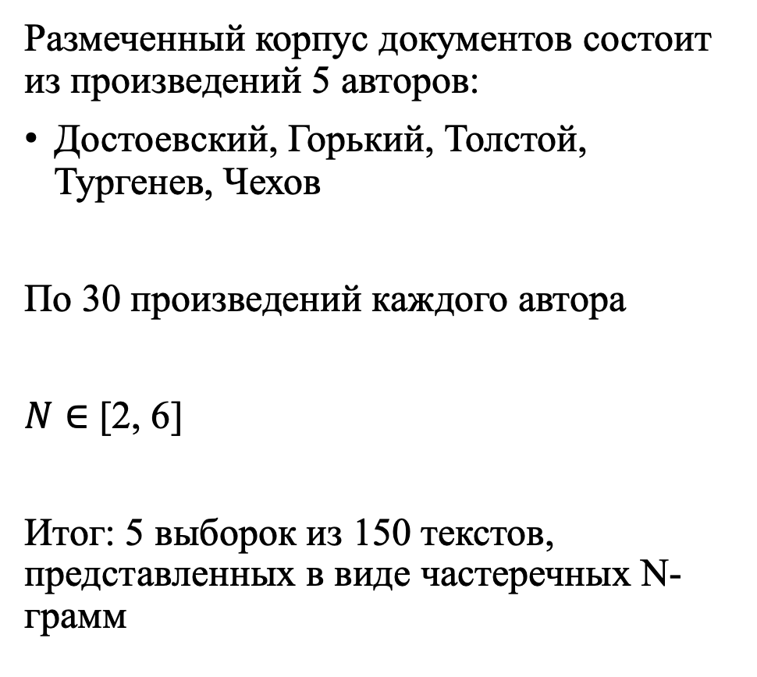
Обучающая выборка
Размеченный корпус документов состоит из произведений 5 авторов:
Достоевский, Горький, Толстой, Тургенев, Чехов
По 30 произведений каждого автора
$N∈$ [2, 6]
Итог: 5 выборок из 150 текстов, представленных в виде частеречных N-грамм
Значение N для N-грамм | Объём корпуса (количество N-грамм)
2 | 2 972 956
3 | 2 789 053
4 | 2 606 454
5 | 2 429 961
6 | 2 264 315
Notes:
В табличке таймс шрифт

Slide 13
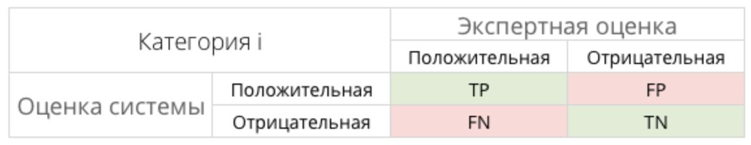
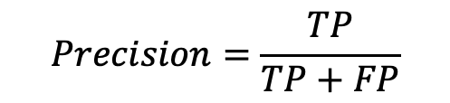
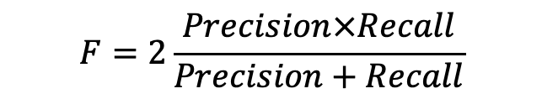
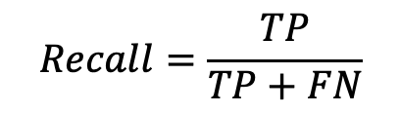
Используемые метрики качества
Точность (accuracy) – доля правильно предсказанных классификатором классов среди всех предсказанных значений.
F-мера
$$Precision=\frac{TP}{TP+FP}$$
$$Recall=\frac{TP}{TP+FN}$$
$$F=2\frac{Precision×Recall}{Precision+Recall}$$
13

Slide 14
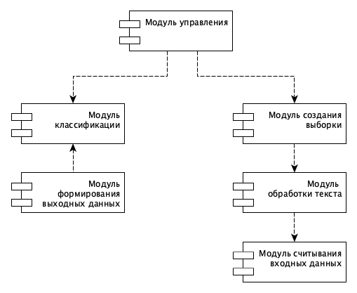
Структура ПО

Slide 15
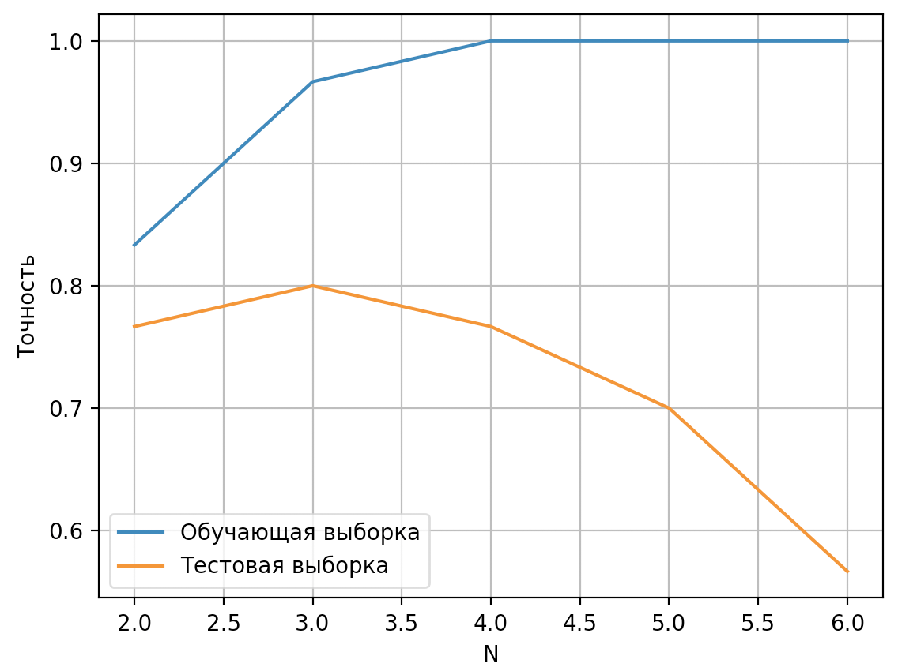
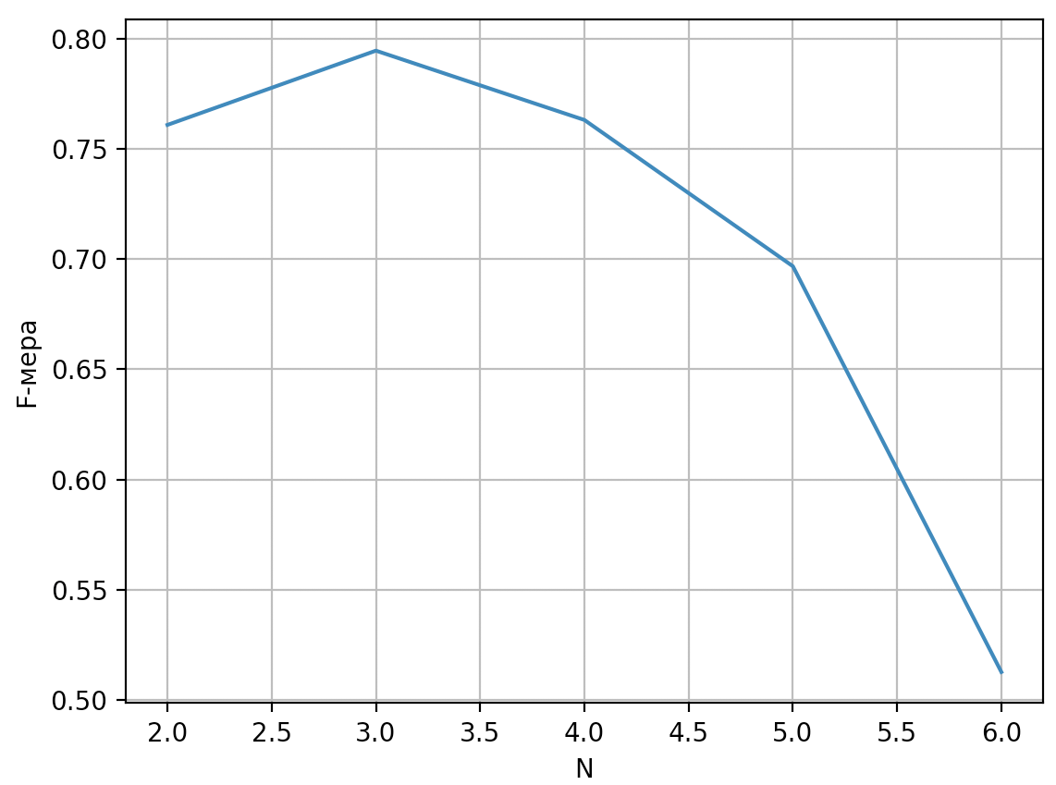
Зависимость метрик качества классификации от значения N
5 выборок из частеречных N-грамм: N от 2 до 6
150 текстов (5 авторов, по 30 текстов от каждого)
Достигнута точность 80%

Slide 16
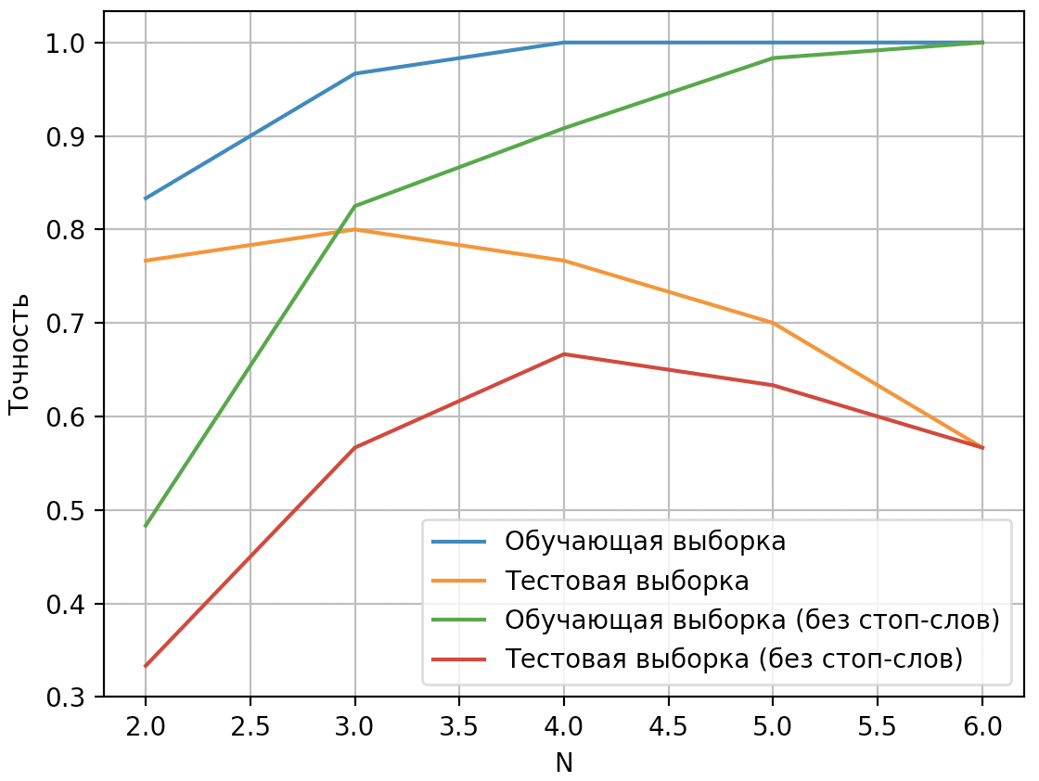
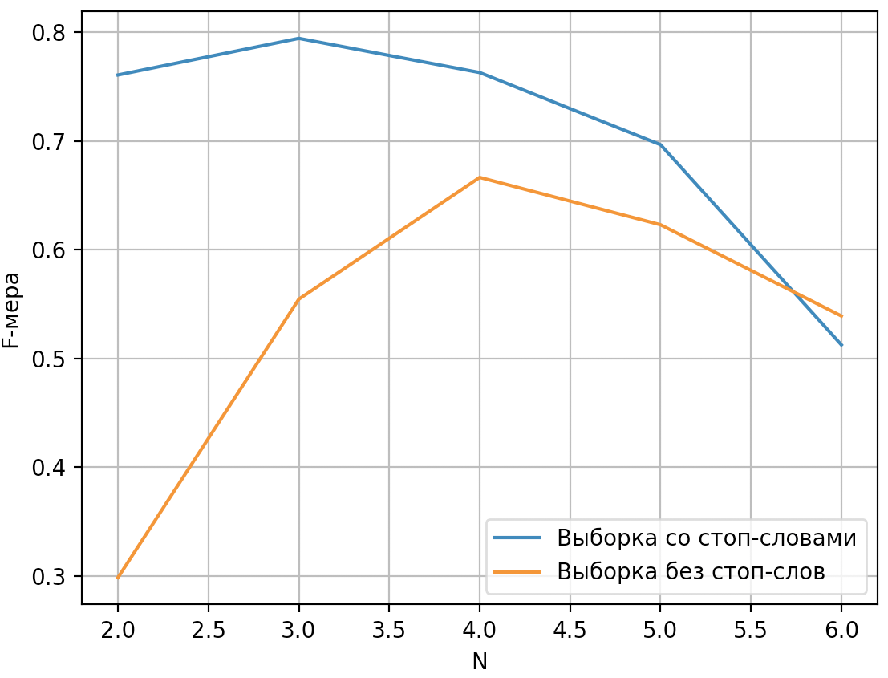
Зависимость метрик качества классификации от удаления стоп-слов
Из исходных текстов были удалены стоп-слова

Slide 17
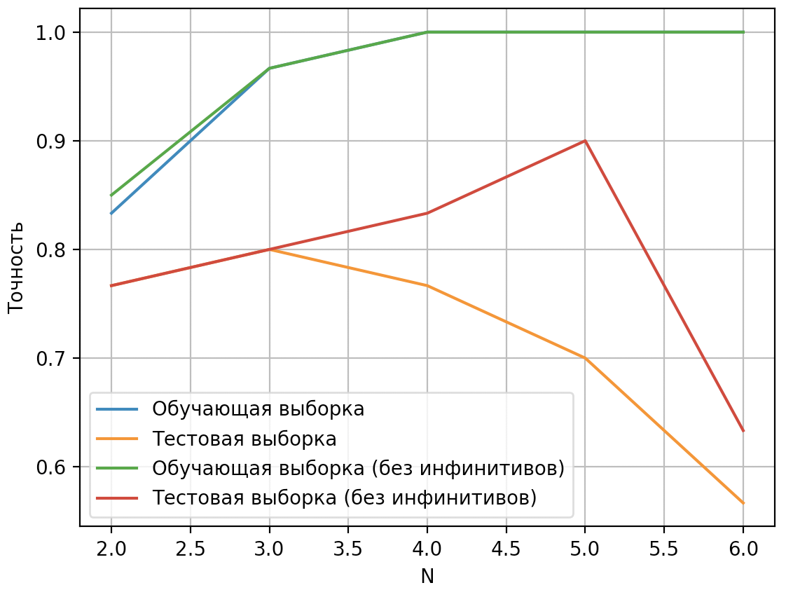
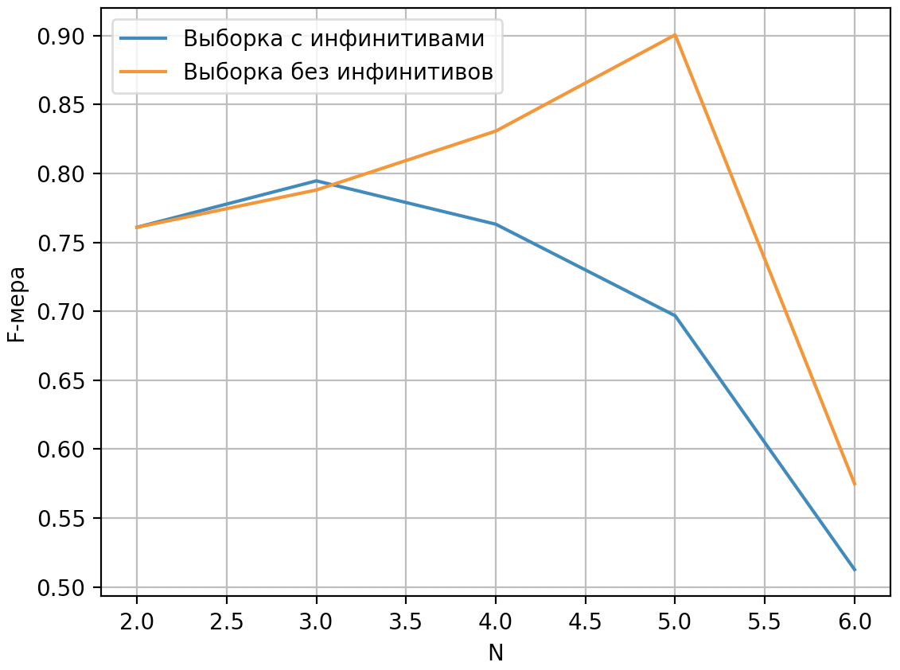
Зависимость метрик качества классификации от морфологического анализа
Был произведен морфологический анализ, не различающий личные глаголы и инфинитивы

Slide 18
Заключение
Разработан метод определения признаков авторского стиля
Проанализирована предметная область
Сформулированы основные положения разрабатываемого метода определения признаков авторского стиля и использующего его метода классификации
Разработано ПО, реализующее предложенные методы
Проведена оценка точности классификации прозаических текстов по выделяемым признакам, достигнута точность 80%
Дальнейшее развитие:
Улучшение качества работы морфологического анализа текста
Ускорение работы метода

Slide 19
Научные работы
Принята в печать публикация «TOWARDS A METHOD FOR DETERMINING SIGNS OF AUTHOR STYLE FOR TEXTS IN RUSSIAN» в сборнике материалов Международной научно-практической конференции «Information Innovative Technologies» 2021 г., Прага (принято к публикации, РИНЦ)
Выступление на тему «К методу определения признаков авторского стиля текстов на естественном языке» на студенческой конференции «Студенческая научная весна» 2021 г.

